Slide 1



进阶运营技巧
（选品推荐）

Slide 2
商品管理
运营
供应链
选品
买手
动销率

Slide 3





聚焦类目
家居百货
流行服饰
数码配件
母婴玩具
美护美妆

Slide 4

家居百货

Slide 5
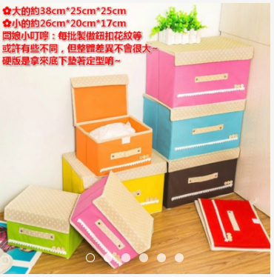
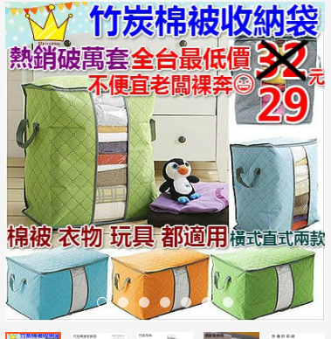
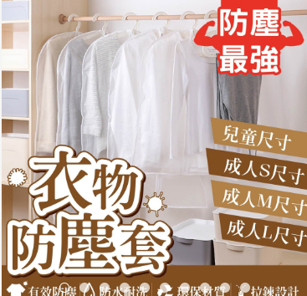
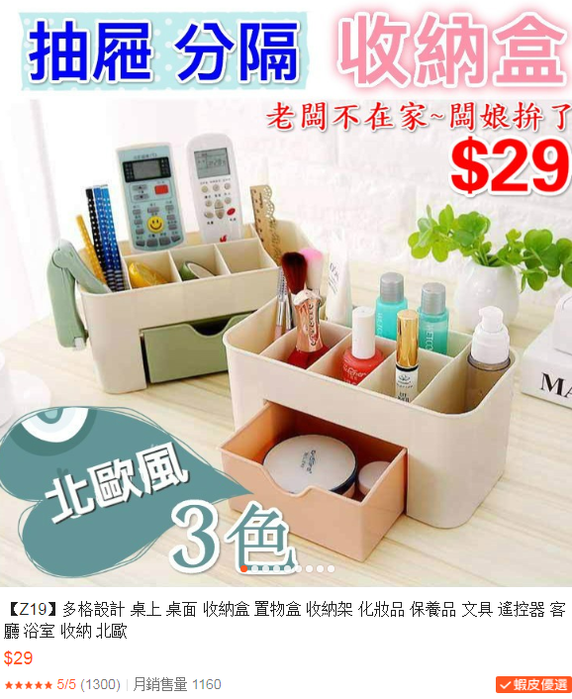
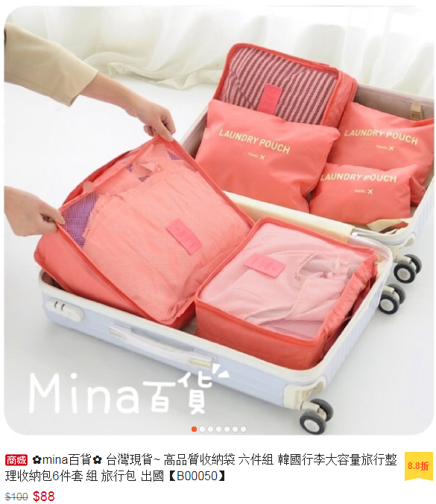
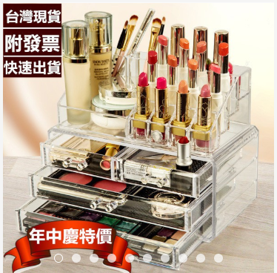
家居百货-收纳类
带蓋收納盒
竹炭收納盒
衣物收納盒
抽屉收納盒
旅行收納盒
化妆品收納盒

Slide 6
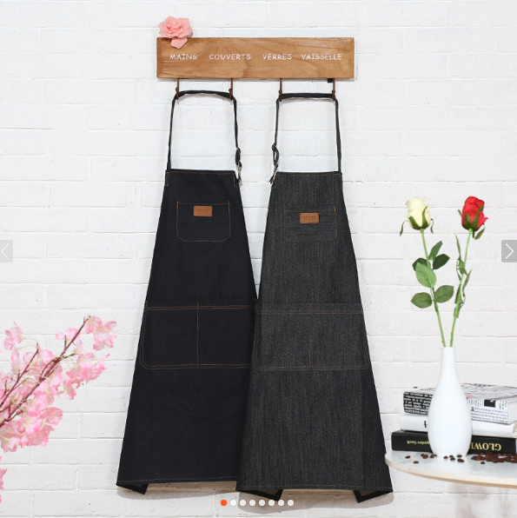
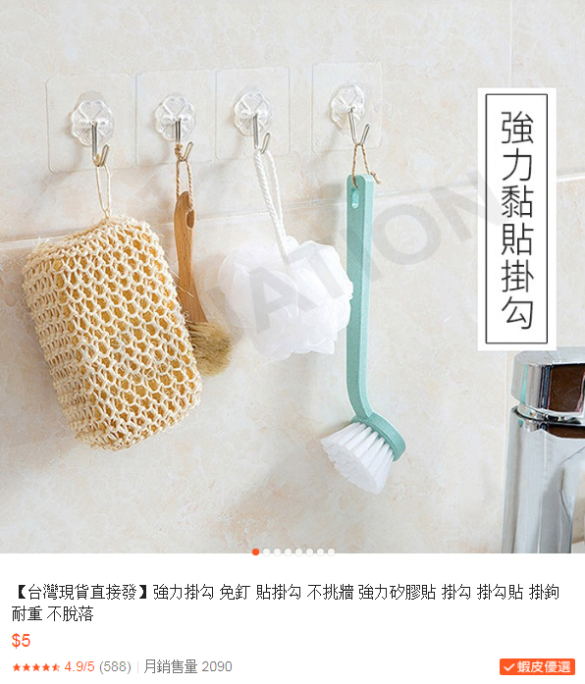
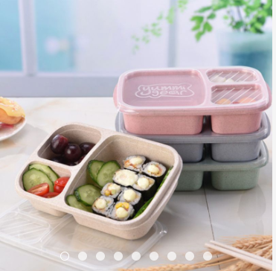
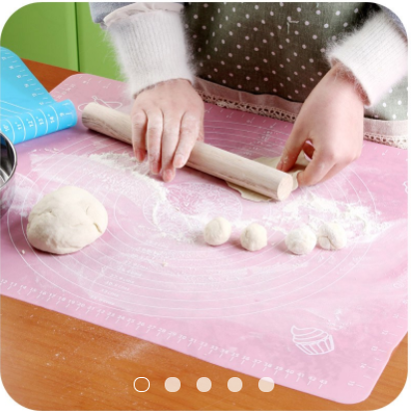
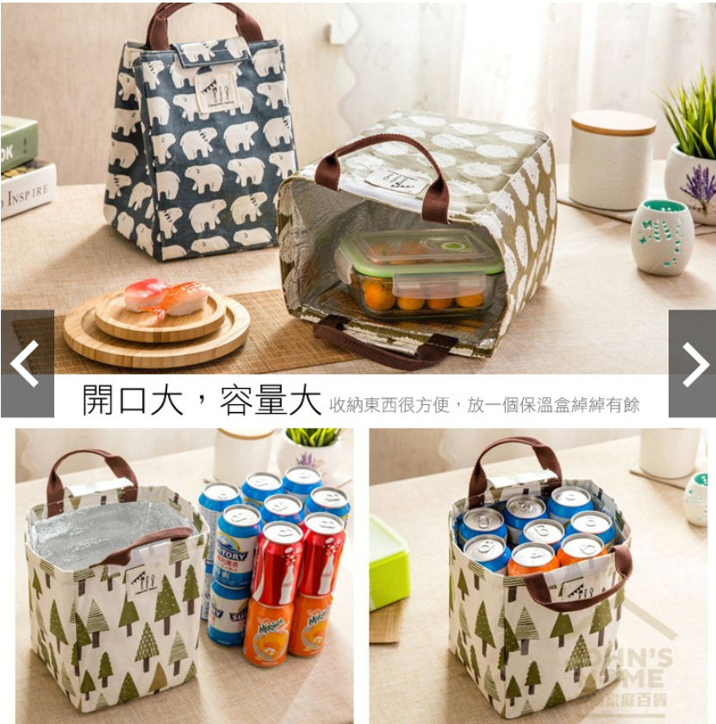
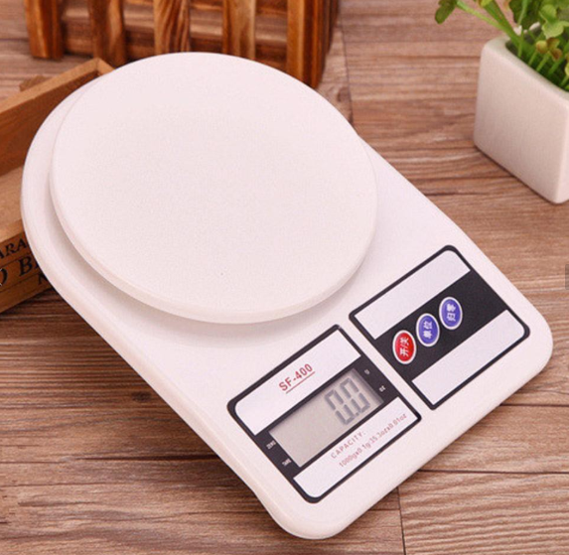
家居百货-厨房类
丹宁围裙
强力挂钩
矽膠折疊
保鮮盒
環保矽膠
烘焙墊
迷你
电子秤
便當保溫包

Slide 7
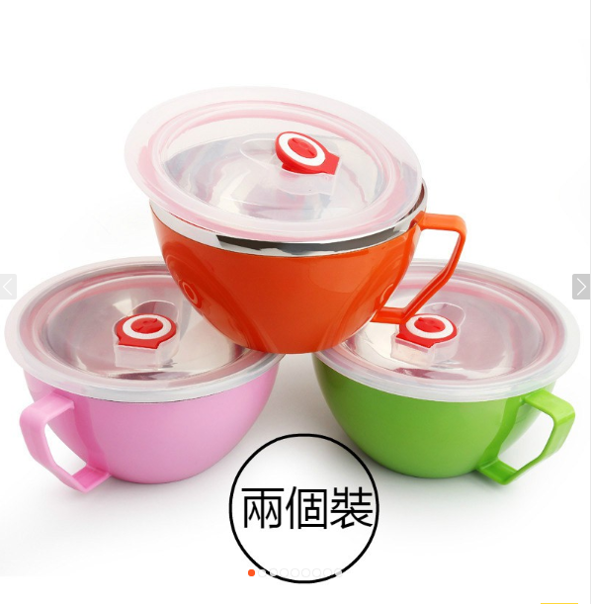
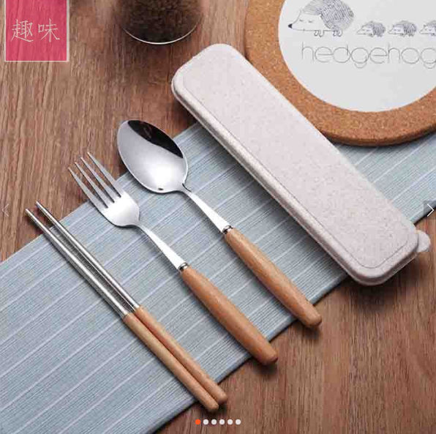
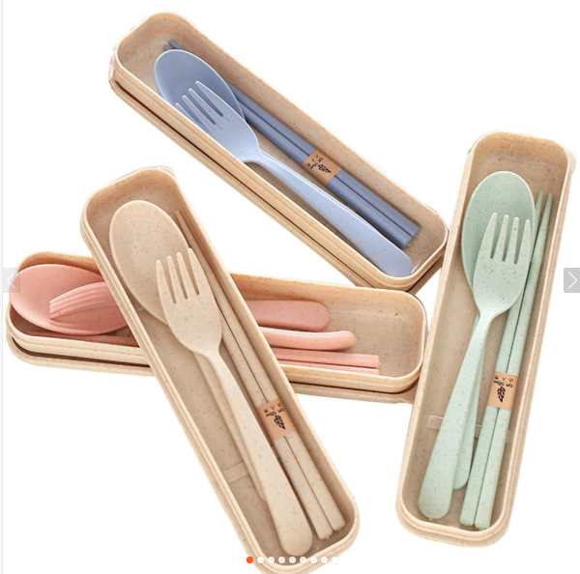
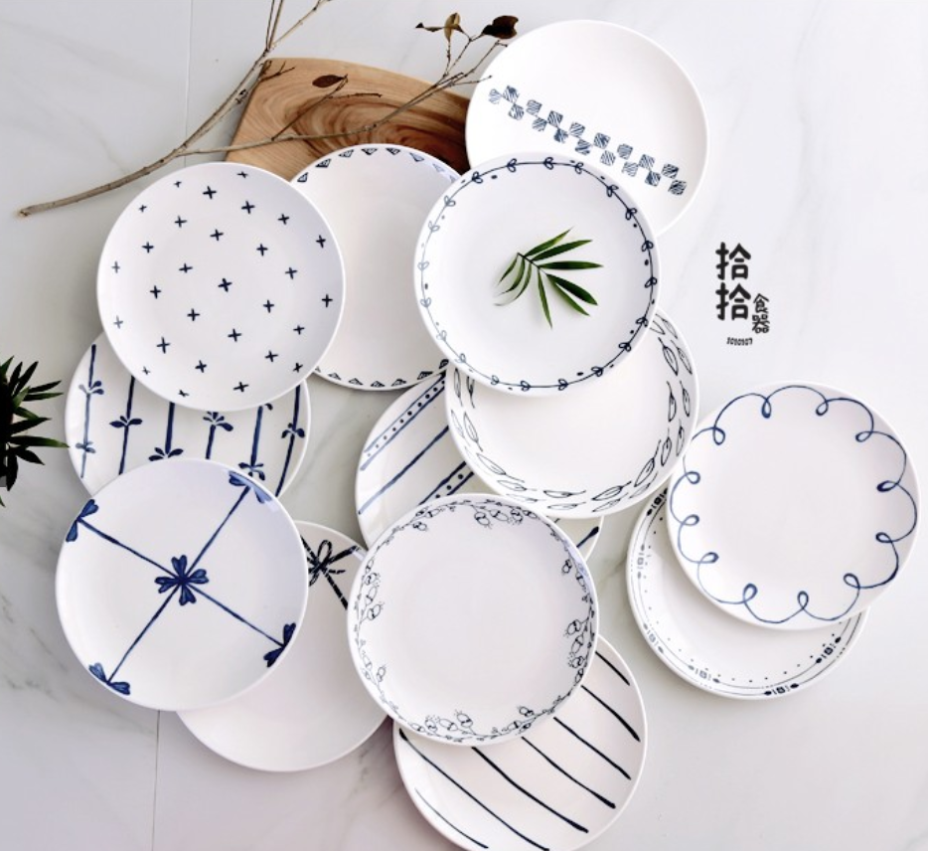
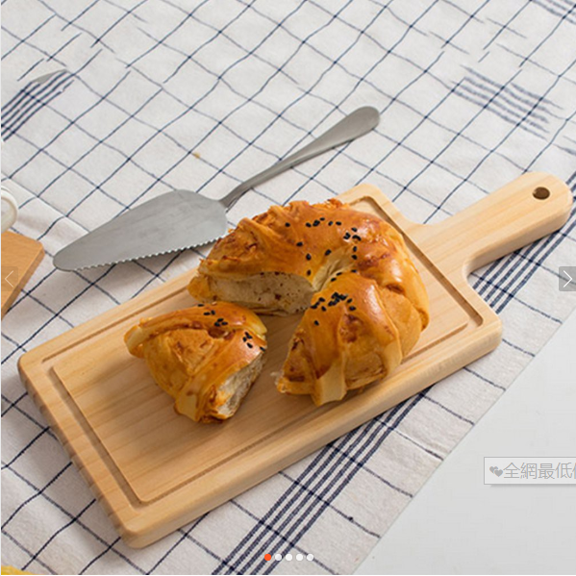
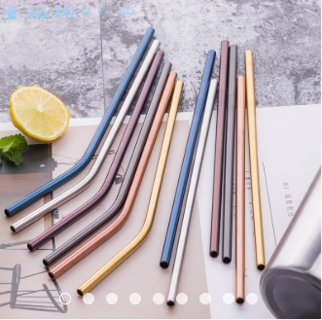
家居百货-餐具类
不锈钢
泡面杯
外出餐具
餐具三件套
日韓陶瓷
餐盘
不锈钢
吸管
多功能餐盘

Slide 8

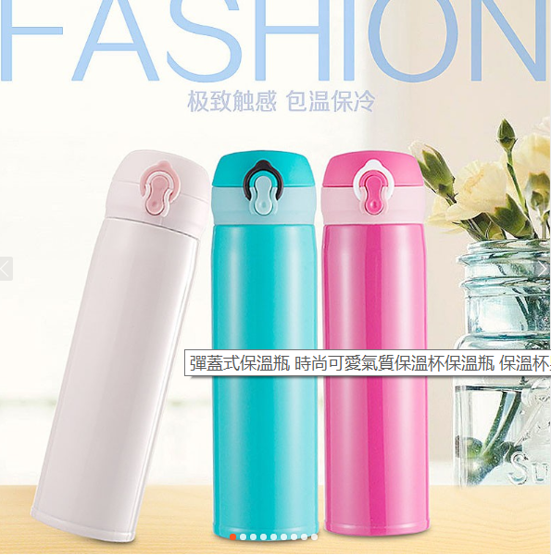
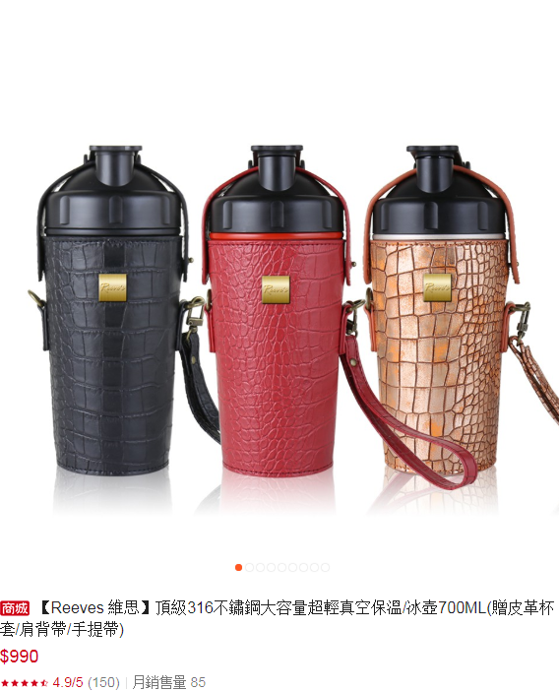
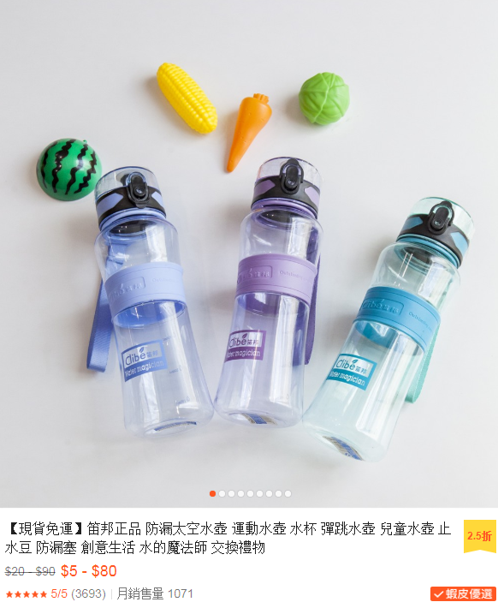
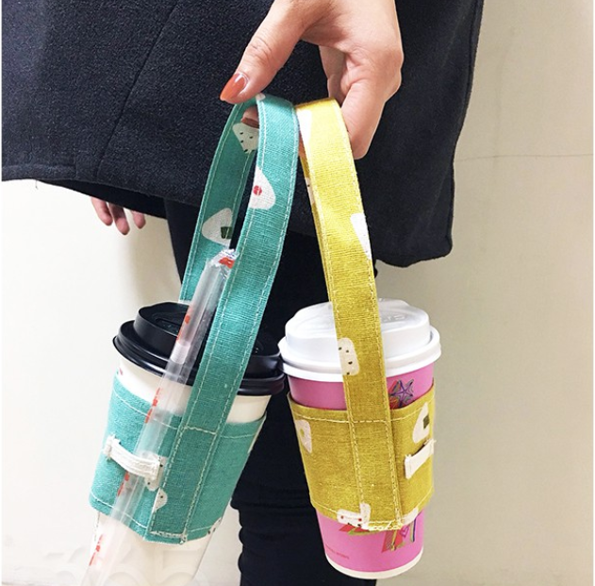
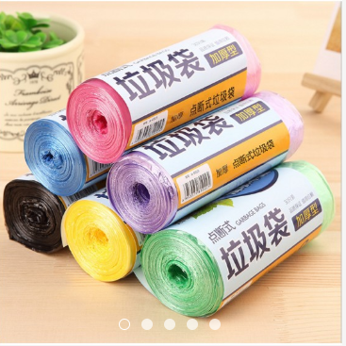
家居百货-水杯袋子类
不锈钢保温冰壶
冰霸杯
弹盖式
保温杯
运动水杯
饮料提袋
垃圾袋

Slide 9
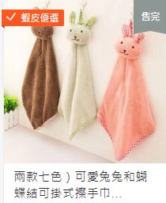
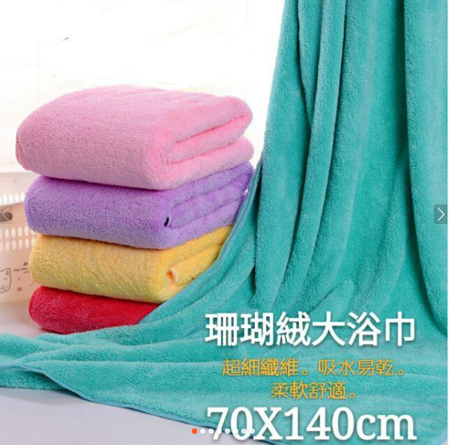
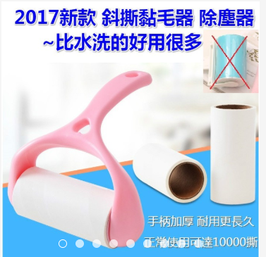
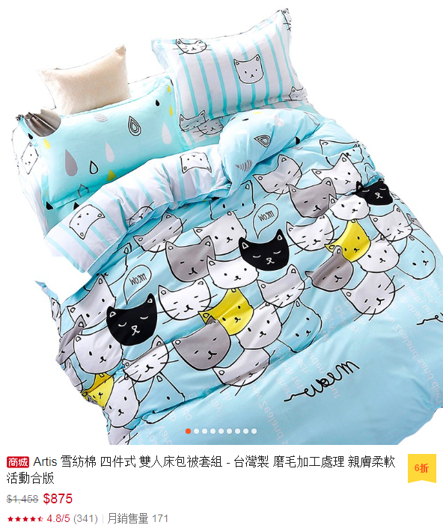
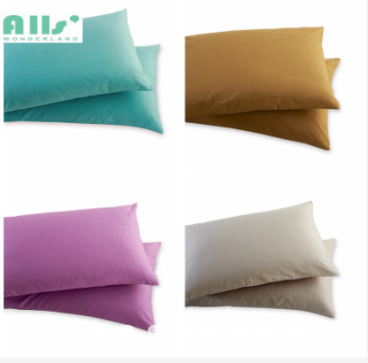

家居百货-浴室寝室类
可掛式
擦手巾
珊瑚绒
大浴巾
黏塵紙
除毛器
超吸水
仿鹿皮巾
床包被套
纯棉枕套

Slide 10
HL - Trending SKU
[ Wishlist ] : Seasonal Trend
(1) Bedding
*法蘭絨材質保暖毯/床包 : 近期平台熱搜商品
CFS建議活動價 - 保暖毯 : under $249 床包組 : under $699
(2) Water Bottles & Mugs
*保溫瓶 : 季節保溫商品, 以不同顏色&材質&風格曝光 (如 : 繽紛不鏽鋼款, 簡約竹製款, 文青設計款...etc)
CFS建議活動價 – under $129
*自動攪拌杯 : 季節保溫商品, 以不同顏色&材質曝光 (如 : 繽紛不鏽鋼款, 簡約基本...etc)
CFS建議活動價 – 矮款 : under $99 高款 : under $149
*悶燒保溫罐 : 季節保溫商品, 以不同顏色曝光 (如 : 金屬色款, 馬卡龍色款, 霧面款...etc)
CFS建議活動價 – under $249
(3) Kitchen
*泡麵碗 : 季節熱銷商品, 熱沖即食商品旺季可帶動此商品銷售, 可主打不同顏色&款式 (如 : 馬卡龍色, 北歐風編織紋…etc)
CFS建議活動價 – under $49

Slide 11
HL - Trending SKU
(4) Storage & Organization
*布藝材質收納桶 : 熱銷主因為可多場景使用 (如 : 收納衣物, 棉被, 毛巾, 玩具, 雜誌…etc)
CFS建議活動價 – 方形款 : under $109 圓形款 : under $79
*可水洗材質收納袋 : 熱銷主因為防水, 為可多場景使用與增加生活品味擺件 (如 : 收納清潔保養品, 麵包, 蔬果食材, 盆栽, 文具…etc)
CFS建議活動價 – 小款 : under $99 大款 : under $149
*保溫提袋 : 熱銷主因為季節保溫需求 (如 : 加熱餐盒, 熱湯, 熱飲保溫存放…etc)
CFS建議活動價 – under $79
(5) Stationery
*套筆組 : 推品方向依顏料成份&用途別 (如 : 金屬顏料筆, 素描套裝組, 防水勾線製圖筆…etc)
CFS建議活動價 – 12入 : under $99 24入 : under $149 (可搭配贈送收納筆袋)
*大人風格A4文件夾 : 熱銷主因為方便資料收納, 簡約款式提升職人專業度
CFS建議活動價 – 塑膠材質 : under $15 毛氈材質 : under $69
*筆記本 : 熱銷主因為辦公/上課必備品, 簡約款&設計款為主流趨勢
CFS建議活動價 – 精裝 : under $89 平裝 : under $49

Slide 12
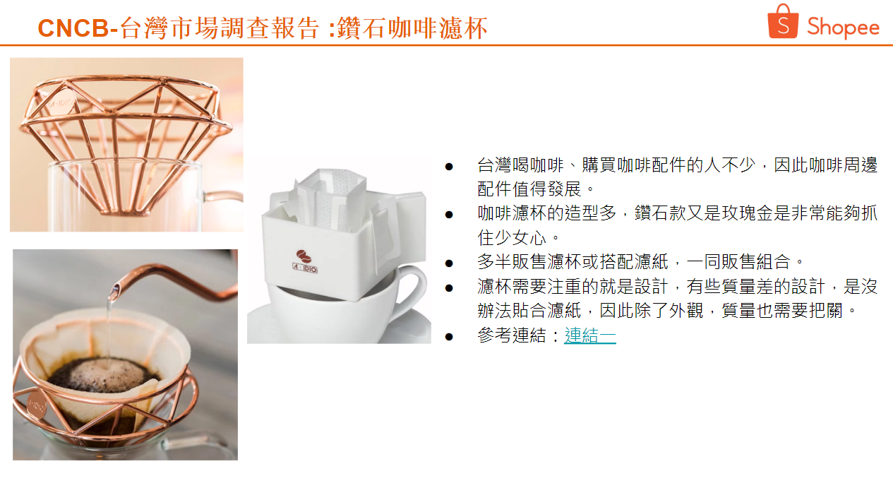

Slide 13
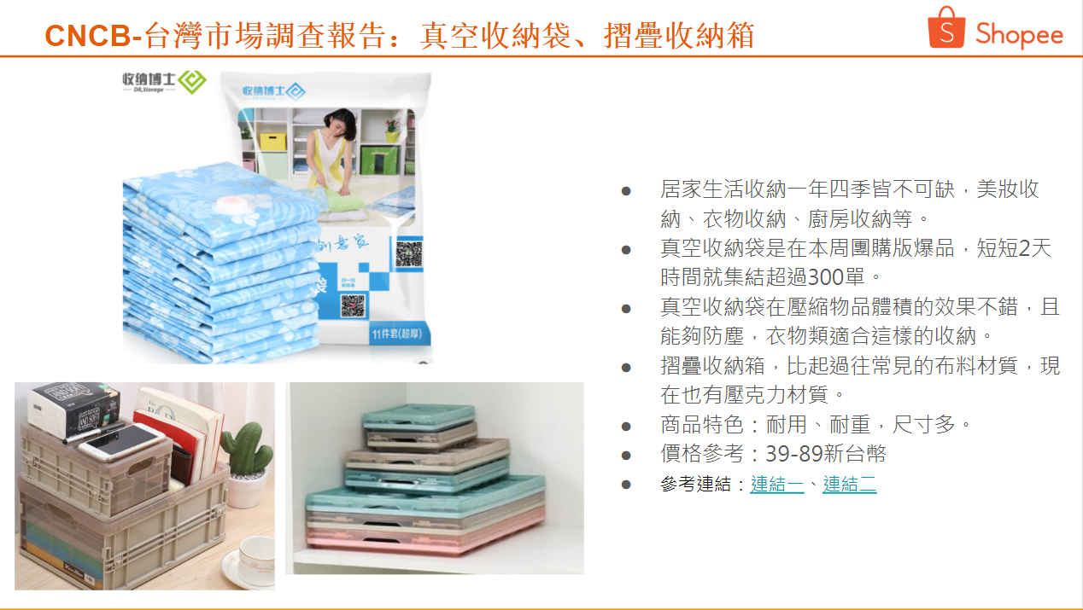

Slide 14
流行服饰

Slide 15
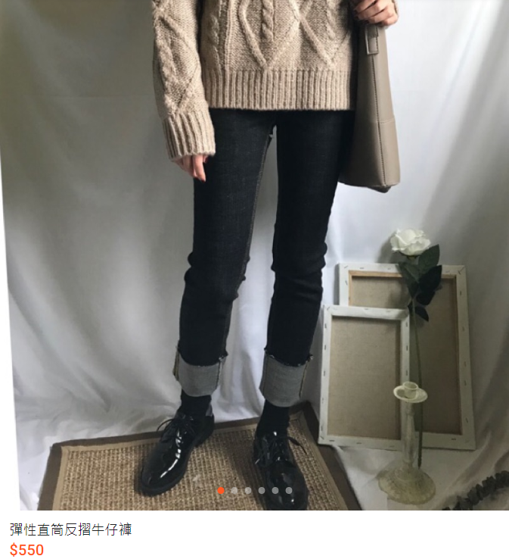
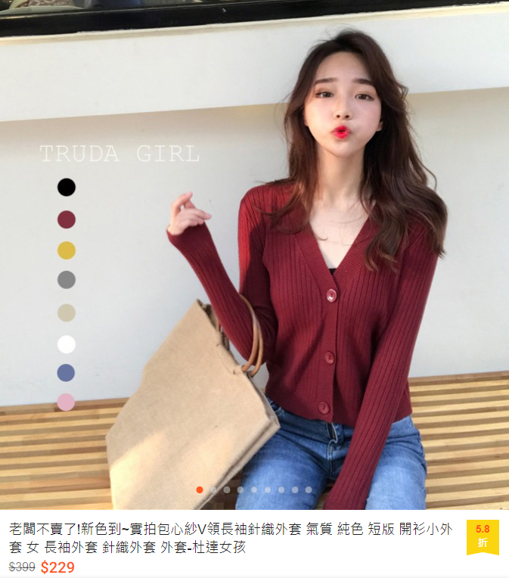
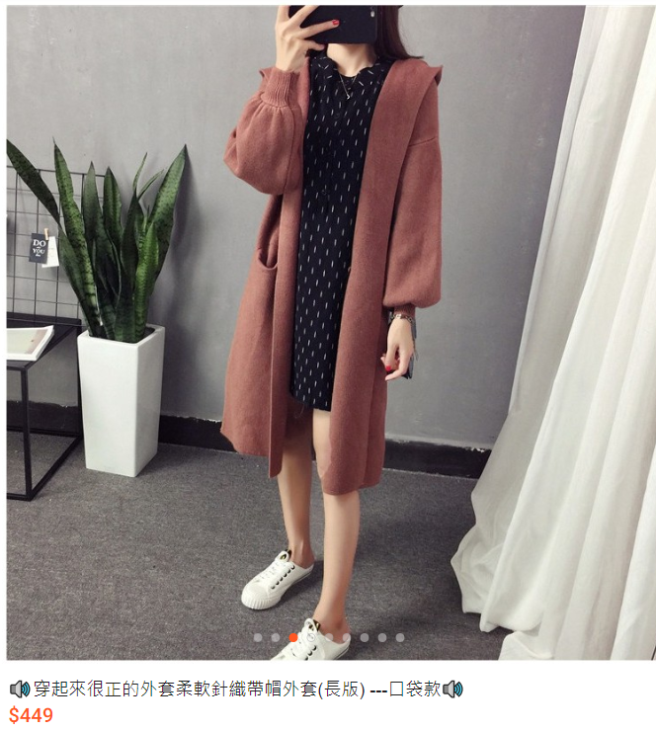
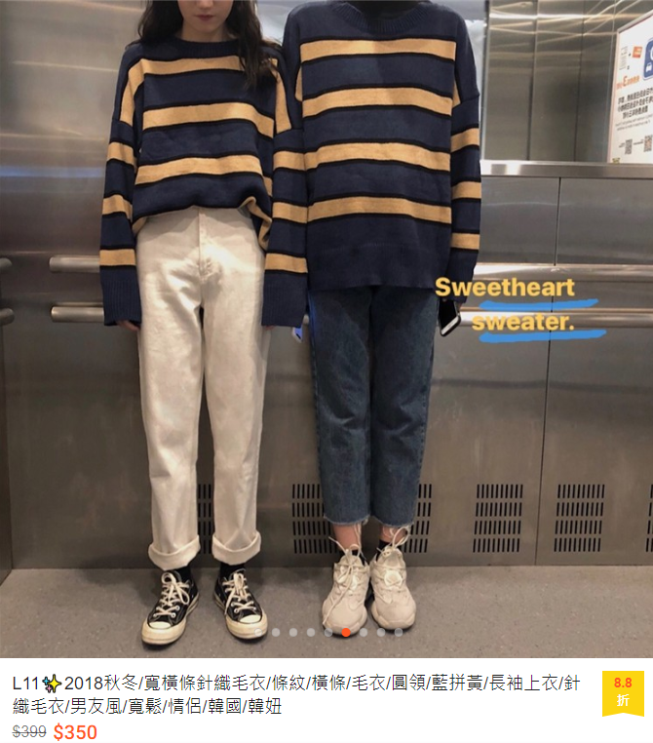
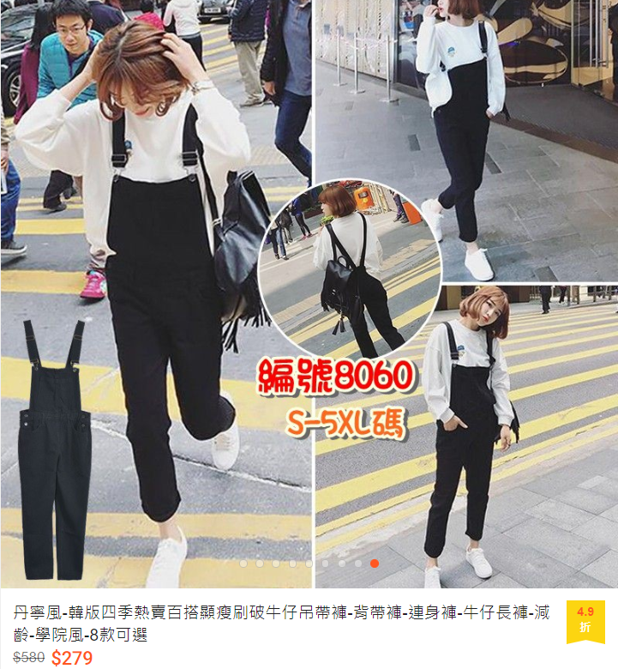
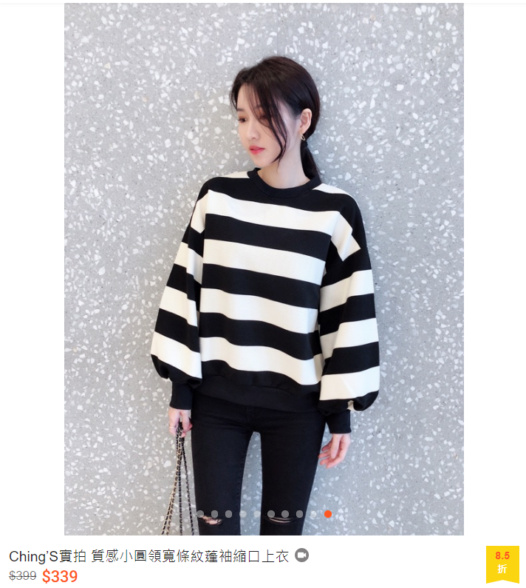
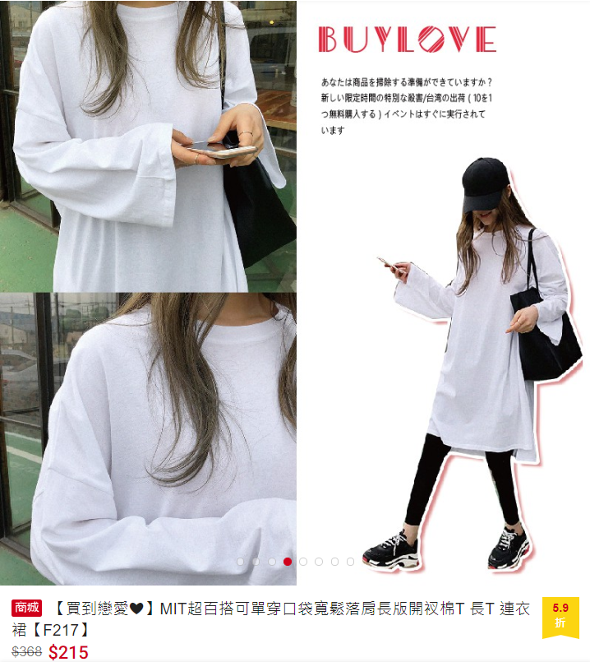
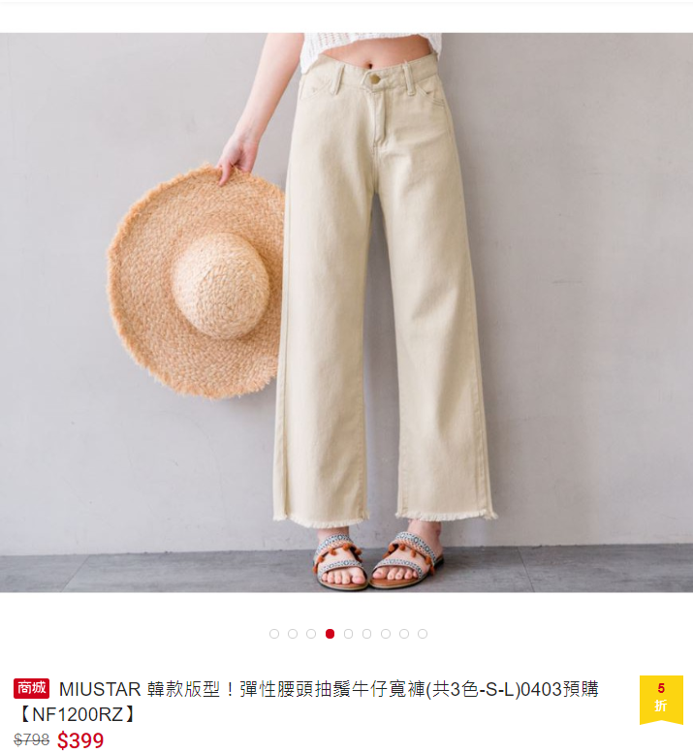
流行服饰-女装类
直筒反折牛仔裤
(550 NTD)
纯色V领针织上衣
(229 NTD)
长版带帽外套
(449 NTD)
情侣毛衣
( 350 NTD)
牛仔背带裤
(279 NTD)
条纹蓬袖上衣
(339 NTD)
长T连衣裙
(215 NTD)
牛仔宽裤
( 399NTD)

Slide 16
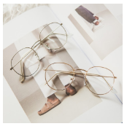
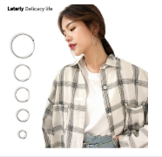
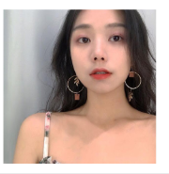
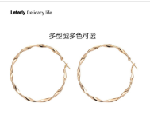

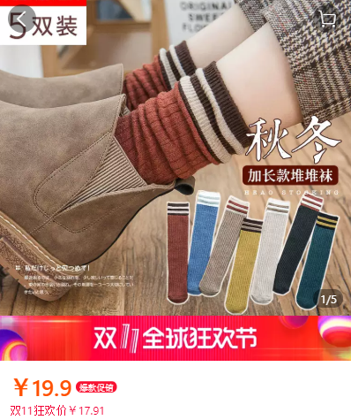
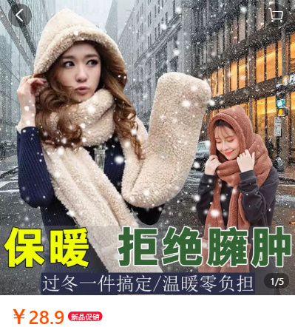
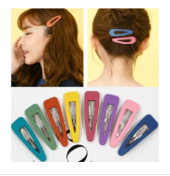
流行服饰-配饰类
鏡架平光眼鏡
歐美大圓圈耳環
復古吊墜耳墜
穿洞式耳環
贝雷帽子
（160 NTD）
堆堆袜子 （89 NTD）
连帽围巾 （396 NTD）
劉海夾

Slide 17
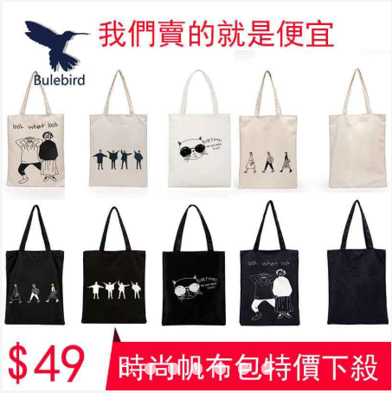
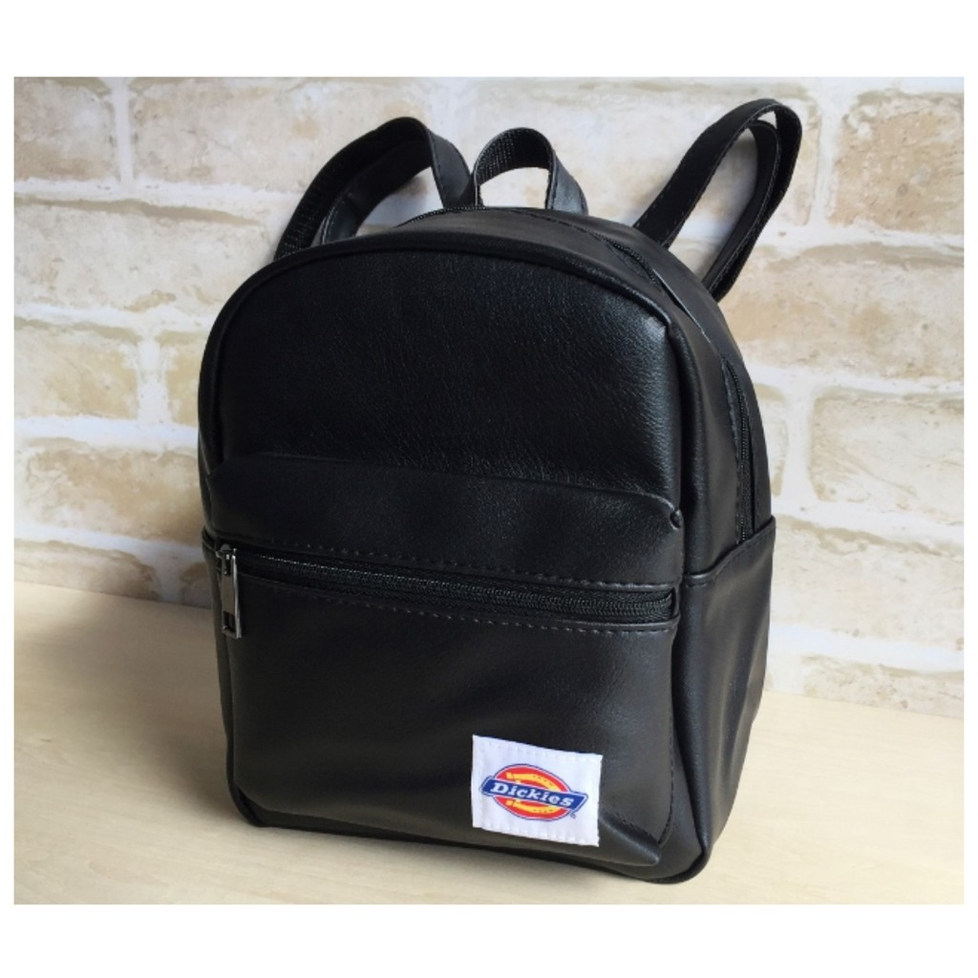
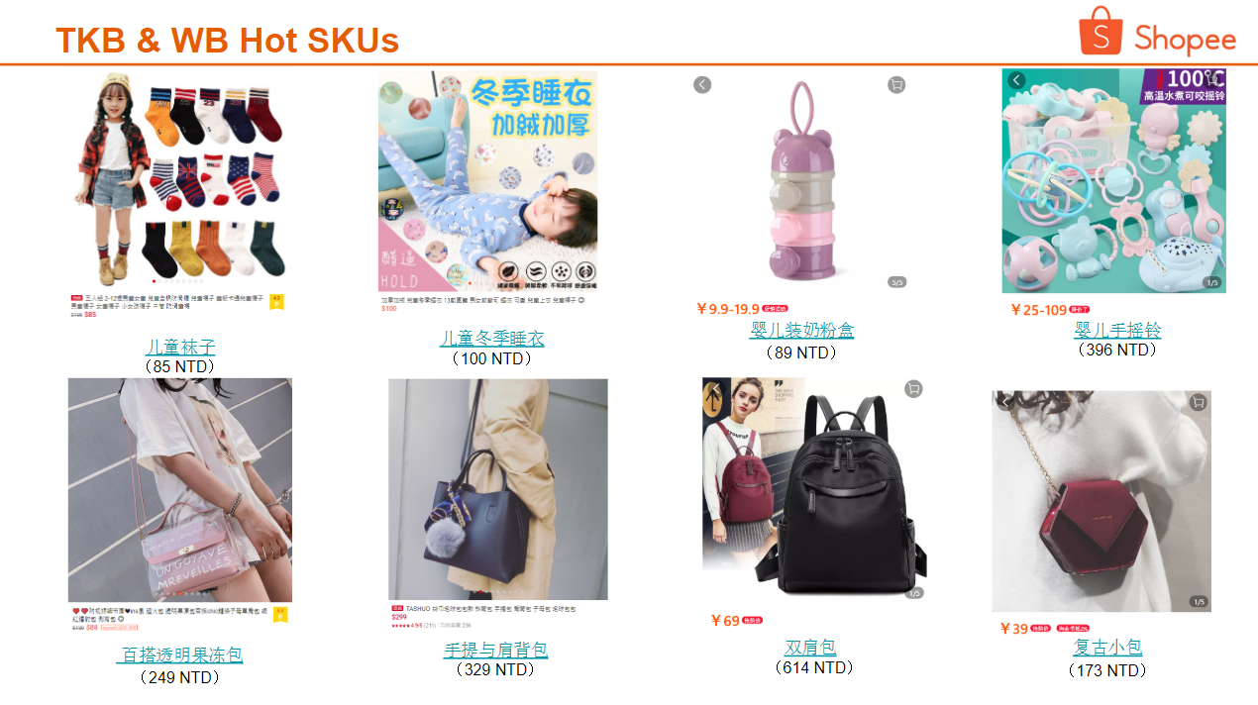
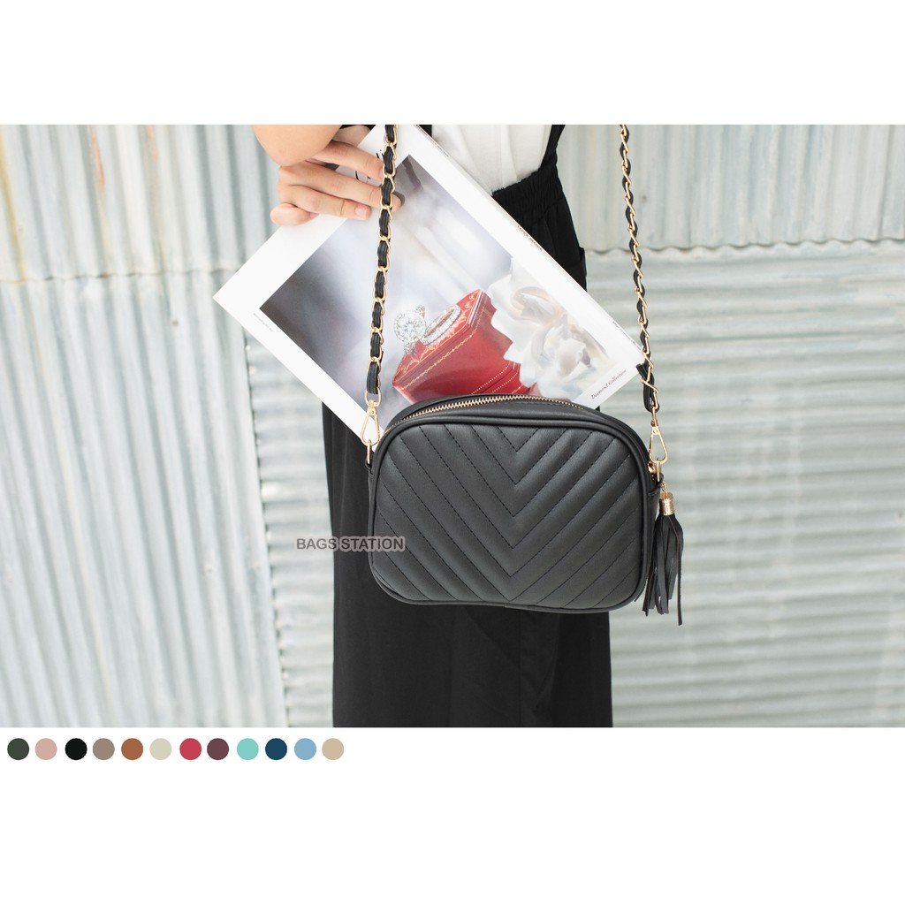
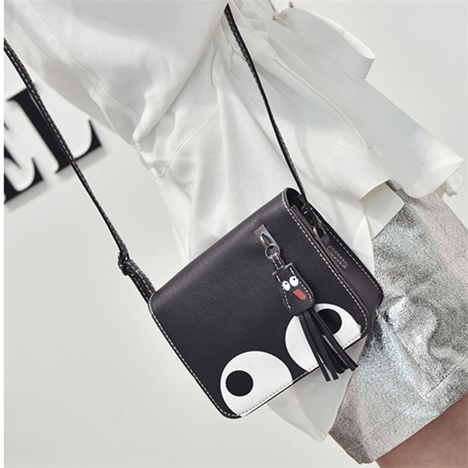



流行服饰-女包类
帆布袋NT$49
後背包貼布黑色皮革NT$230
流蘇鏈條側背包NT$199
斜挎手提PU皮小方包NT$88
質感雙扣式拉鍊短夾NT$89
小方包/皮革包/肩背包NT$70
透明果凍子母包手提包NT$269

Slide 18





流行服饰-男装类
纯色帽T
(399 NTD)
复古格子衬衫
(299 NTD)
迷彩缩口裤
(249 NTD)
休闲工作裤
(580 NTD)

Slide 19










流行服饰-男士配件
男包
推荐产品：单肩包、素面时尚双肩包、 多功能双肩包、 商务手提包；
产品特点：产品价格依照款式和质量来定；
皮带
推荐产品：素色皮带；环扣&滑扣帆布腰带；
产品特点：腰帶建议定价在$50-$120；
胸前挎包 NT$199
USB充电背包 NT$539
商务休闲手提包 NT$559
商务皮带 NT$199
帆布双环皮带 NT$79
胸包/腰包 NT$270
帆布双肩包 NT$89
复古真牛皮钱包 NT$360
编织皮带 NT$50-$200

Slide 20




流行服饰-男女鞋
WS可以在可愛繫的室內拖鞋蠻熱銷，MS則是在工程靴、皮靴有不錯的銷量。室內拖鞋(HL、WS)
潜力L3子品类推荐：
Boots: short boots, thigh boots, ankle boots, knee boots (秋冬季主推靴子/带跟鞋)
Casual Shoes & Canvas Shoes：canvas shoes, casual & sporty shoes
素面帆布鞋
CFS價格：109
冬季室內拖鞋
CFS價格：99
男士皮靴
CFS價格：300
透氣洞洞鞋
CFS價格：99

Slide 21








Fashion Hot SKUs
加厚呢子大衣
(345 NTD)
加厚长袖运动装
(299 NTD)
休闲毛呢裤子
(258 NTD)
纯色高领上衣
( 125 NTD)
素色卫衣
(248 NTD)
休闲裤
(176 NTD)
高领毛衣
(620 NTD)
加绒运动裤
(275 NTD)
*更多请参考这里

Slide 22



CNCB-台灣市場調查報告(潛力商品)：復古外套
文章參考一、文章參考二
9、10月有不少品牌舉行時尚Show，讓復古風潮一波接著一波，此商品是在大學生論壇掀起的穿搭討論，網友發問復古外套的選擇，引起網友對復古外套的熱烈討論。
觀察發現，女性對於復古，不外乎是格子西裝外套，有奶奶年代的風味，再者就是運動品牌的Oversize防風外套，而男性則是認為NIKE、Adidas的防風外套很有復古Style。
這類型的復古外套都屬於輕薄，但奶奶風西裝外套還是爸爸型西裝褲或外套，則是有厚重的款式，目前台灣只屬於秋季微涼，輕薄款即可應付氣候，但入冬後，厚重的西裝系列就可以派上用場了。

Slide 23



CNCB-台灣市場調查報告 :女鞋熱門款
本周在團購版有兩雙熱門女鞋造成搶購，分別是真皮軟底尖頭鞋及復古風英倫靴。
真皮軟底尖頭鞋在團購版已經出現過多次，每次都可以有百雙的銷售，不少網友分享懷孕期間、或是工作穿都非常舒適，且真皮透氣的材質，就算長時間穿著，腳也不會有異味。這樣軟底的鞋，不只不會摩腳根，對於台灣許多服務業需要長期站立的女性，會是很重要的挑鞋準則。
復古風英倫靴外型與馬丁靴類似，但整體較為輕巧，秋冬之際，這樣靴款保暖度不輸雪靴，且款式百搭，不管什麼衣服風格都易搭配，CN這類靴款價格優勢很大，雖重量、材積較一般包鞋大，但Local同鞋款的售價約落在500-800元之間。
兩種鞋款在Sourcing時，務必找軟皮，台灣女性消費者在網路買鞋最多的負面反饋就是會皮硬、會摩腳根，因此皮質就非常重要，不少合成皮，也可以舒適度極佳。
參考連結：連結一、連結二

Slide 24



CNCB-台灣市場調查報告(熱門商品) :冬季圍巾
此商品為團購版的爆版商品，三種款式的圍巾總團購數突破300件，最後團購價122元/條(含國際運費)。
圍巾在冬季不管男女，絕對是最熱賣的配件。款式多樣，也有厚薄、長短之分，花色以格紋最受歡迎。
在圍巾的挑選上，有些劣質的毛料，易起毛球且粗糙，建議在尋品的時候可以在質量方面多注意。接下來的聖誕節是交換禮物時刻，毛巾可說是許多人的選擇，但購買前會考慮商品質量。
參考連結：連結一、連結二、連結三

Slide 25


CNCB-台灣市場調查報告：內搭保暖背心
冬季保暖必備，此為團購版熱門商品。
內搭背心多偏薄，冬季款加絨加厚，保暖度再提升。
CN的絨布商品，需要注意脫毛的狀況，避免衣服脫下後，全身沾毛，讓商品質量大打折。
內搭背心款式多樣，可以多多尋品。
最好內襯BRA，對女性較為方便，也可以當睡衣。
參考連結：連結一

Slide 26
数码配件

Slide 27
数码表现
主要二级分类包括：
保护壳（60%）；保护贴（15%）；手机周边配件（15%）；充电传输；耳机喇叭；拍照周边；手游周边配件；其中iPhone与安卓约为2:1；

Slide 28
数码表现
MG CB 優勢：价格便宜，款式比较多（款式更新速度也比较快）
MG CB 最大的問題: NCC/BSMI, 侵权 (虽然有一定单量但是无法安排曝光)
MG 之後的發展方向：iPhone Accessories (USB cable), Mobile Accessories(支架, 手机收纳包) ，自拍系列 Android 殼可以進，(功能性、素色、不侵權為主)，但曝光機會少

Slide 29








Mogad SKU
手机防水袋
（135 NTD）
可折叠手机支架
（179 NTD）
镜头保护贴膜 （45 NTD）
L型充电线 （85 NTD）
平板塑胶套
（249 NTD）
补光灯自拍杆 （329 NTD）
礼盒装充电线
（111 NTD）
耳机保护盒 （320 NTD）

Slide 30
Mogad SKU

Slide 31
母婴用品

Slide 32

母婴玩具—服装类
TKB CFS 熱銷品
玩具：均價NT$128
童裝: 均價NT$80

Slide 33




CNCB-台灣市場調查報告 :兒童迷宮球
本商品由台灣親子部落客推薦，建議1Y～10Y使用。
商品特色：
創造自己的迷宮路線
手眼協調訓練
親子趣味
透過單人或雙人遊戲，訓練兒童手部控制
商品材質屬於軟塑膠，攜帶輕便且整組可水洗
標榜100%無毒材質，即使遊戲中誤入口中，也無需擔憂
少子化趨勢，親子玩具在台灣是許多部落客的重點商品之一
參考連結：連結一、連結二

Slide 34
美护美妆

Slide 35

H&B Performance
· 1月至10月，H&B cat_size一直维持在较高的12%-13%，但跨境占比最高时仅有4.4%，有很大提升空间。
· 目前平台有潜力但是CB占比还有比较大空间提升的子品类：开架彩妆、美妆工具
· 卖的比较火热的子品类：开架彩妆（唇彩、眼影）、美妆工具（刷具）、美甲（美甲灯、美甲工具）
· 店铺方向：品类单一化，垂直店铺，避免“杂货铺”，SKU多元化，避免重复listing

Slide 36




美妆美护
H&B目前會比較多在美妝的曝光，唇膏、眼影、腮紅等。價格盡量會控制在100元以內。
美妝工具類會以刷具為主，洗臉神器、化妝品收納還是可以在上新，價位在100-150都還是可以有流量。
大理石紋刷具組(筒裝)
CFS價格：139
深層潔淨洗臉神器
CFS價格：99
12色眼影
CFS價格：59
氣墊腮紅
CFS價格：39

Slide 37




CNCB-台灣市場調查報告 :聖誕節美妝禮盒
各大美妝品牌陸續推出美妝禮盒，為聖誕節做預備。
美妝禮盒在交換禮物是非常熱門的商品。
美妝禮盒內容物多為唇膏、護唇膏、眼影、粉餅、護手霜(CN不可販售)等。
商品包裝符合聖誕節紅色元素。
品牌美妝的禮盒價位參考：500-1000元。
參考連結：連結一、連結二

Slide 38






CNCB-台灣市場調查報告：熱門腮紅色
台灣百貨周年慶話題持續延燒，本周網友分享必買的倩碧小花腮紅
顏色重點：橘色、桃紅、粉紅、土色、紫色
商品特色：
持久
顯色
不散粉
價位參考：800-880新台幣
其它：土色除了腮紅，在脣膏類產品也是熱門色
文章參考、影片參考

Slide 39

（纤维眉笔）
http://my.niusnews.com/=P26de661

Slide 40
宠物用品

Slide 41






宠物用品-外出用品
狗狗拾便袋
NT$5
狗狗拾便袋收納盒
NT$19
寵物不勒脖牽引胸背帶
NT$99-179
宠物双肩包
NT$187
便攜寵物摺疊外出碗(附扣環)
NT$38
宠物外出水杯
NT$175

Slide 42






宠物用品-宠物用品
仓鼠屋
NT$196
免打孔多功能伸縮宠物围栏
NT$347
活氧飲水机
NT$298-354
雪屋猫砂盆
NT$1799
猫抓板
NT$33
除毛手套
NT$45

Slide 43






宠物用品-玩具类
逗猫玩具
NT$4
惨叫鸡
NT$8-29
毛绒发声玩具
NT$34-69
耐咬磨牙洁牙绳
NT$9-19
仿真鱼玩具
NT$29-69
貓玩具劍麻球
NT$9

Slide 44






宠物用品-服饰类
雨衣
NT$179-299
寵物訂製刻字名牌
NT$188-199
头套
NT$15-65
小狗纯棉背心
NT$34
宠物脚印项圈
NT$10
宠物生理裤
NT$69-99

Slide 45



CNCB-台灣市場調查報告 :寵物入冬配件
寵物過冬，不少寵物衣物開始加厚，連寵物睡墊也進入保暖模式。
寵物床款式多，但能全部拆解清洗的少，寵物難免有些異味，因此能夠丟進拆解進洗衣機清洗，對飼主的吸引度更有力道。
寵物也是有羽絨衣，且聖誕節即將到來，也開始不少聖誕節應景服飾配件，可以多多開發。
台灣以中小型寵物居多，但大型狗在台灣要買衣服不容易且價格高，所以如果有大型寵物配件，建議可以少量販售。
參考連結：連結一

